Slide 1
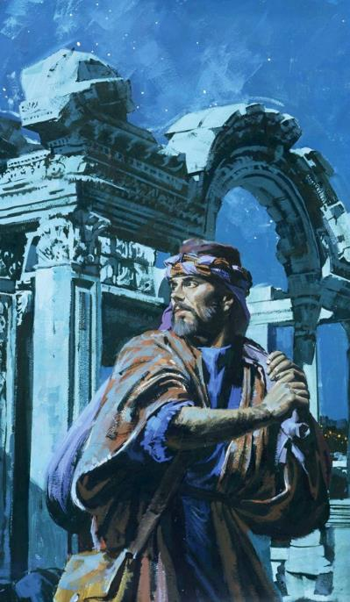
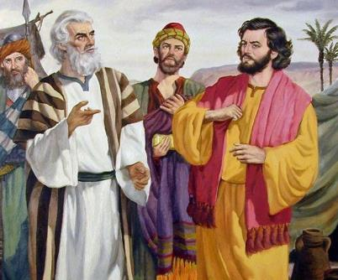
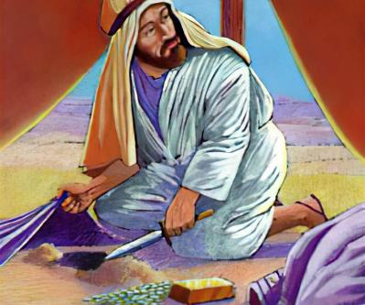
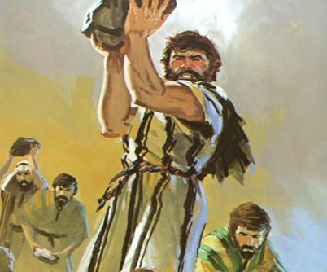
Урок 6 на 8 ноября 2025 года
ВНУТРЕННИЙ ВРАГ

Slide 2


«Я, Господь, исследую сердце и испытываю помыслы, чтобы воздать каждому по его путям, по плодам его дел»
Иеремия 17:10

Slide 3


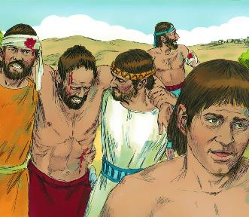
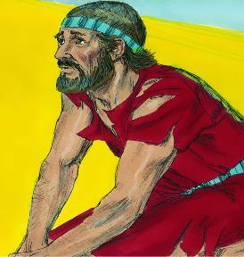





После нелогичной военной тактики стены Иерихона пали. Израиль вошел в город и сравнял его с землей. Победа! Чья? Бога, поскольку Израиль имел к ней мало отношения.
После хорошо продуманной военной тактики Гай побеждает. Поражение! Кем? Израильским народом, поскольку он не рассчитывал на Бога.
Когда они наконец спросили Бога, ответ был однозначным: Израиль согрешил и больше не может побеждать своих врагов. Как он может вернуть Божью благосклонность?
Причина поражения (Иисус Навин 7:1-5, 10-13)
Смущение и скорбь (Иисус Навин 7:6-9)
Обнаружение преступника (Иисус Навин 7:14-19)
Грех Ахана (Иисус Навин 7:20-26)
Новая победа (Иисус Навин 8:1-29)

Slide 4

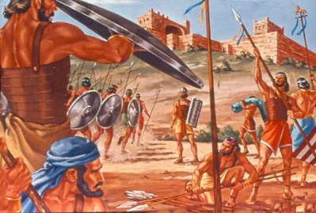
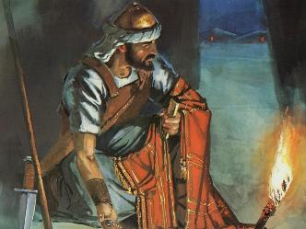
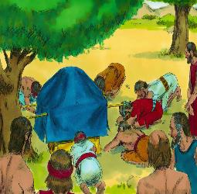
ПРИЧИНА ПОРАЖЕНИЯ
«Израиль согрешил; они нарушили завет Мой, который Я заповедал им соблюдать. Они взяли часть посвященных вещей; они украли, они солгали, они положили их к своим собственным вещам» (Иисус Навин 7:11).
После благоприятного отчета разведчиков, посланных в Иерихон, Иисус Навин посоветовался с Богом и получил от Него стратегию взятия города.
Если бы Иисус Навин, получив доклад от шпионов, посланных в Гай, поступил так же, гибели 36 человек можно было бы избежать (Иисус Навин 7:1-5).
Но в чем же заключалась настоящая причина поражения, или что могло быть причиной того, что Бог велел Иисусу Навину не нападать на Гай (Иисус Навин 7:11)?
Бог видел, что «Израиль согрешил». Нигде в Библии грех не описывается с такими нюансами: «они нарушили… они взяли… они украли… они солгали… они положили их к своим вещам».
Обратите внимание на множественное число. Грех был совершен одним человеком, но Бог возложил ответственность на весь народ. Они нарушили завет; грех должен был быть искоренен, чтобы завет мог быть восстановлен.

Slide 5

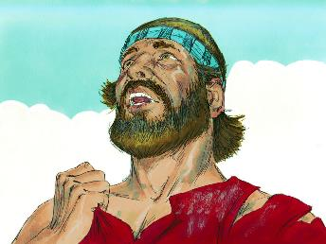
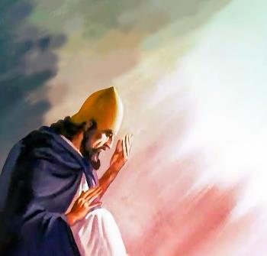
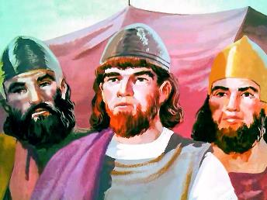
РАЗОЧАРОВАННЫЕ И ОСКОРБЛЕННЫЕ
«И сказал Иисус: «Увы, Господи Боже! Зачем Ты привел этот народ через Иордан, чтобы предать нас в руки Аморреев, чтобы они истребили нас? Лучше бы мы остались на той стороне Иордана!» (Иисус Навин 7:7)
Иисус Навин и старейшины были огорчены поражением при Гае и явно проявляли признаки скорби (Иисус Навин 7:6).
Затем Иисус Навин реагирует с гневом, подобным повторяющейся реакции Израиля во время их 40-летнего странствования: «Зачем ты привел нас сюда…? Лучше бы мы остались…!» (Иисус Навин 7:7).
Однако дух Иисуса Навина отличался от духа израильтян в пустыне. Его жалоба была вызвана не разочарованием, а страхом, что имя Бога будет опозорено среди язычников (Иисус Навин 7:8-9).
Он ясно видел, что характер Бога будет интерпретирован неверующими на основе поведения Его народа. Сегодня мы продолжаем быть свидетелями Бога в мире. Какая великая ответственность!

Slide 6

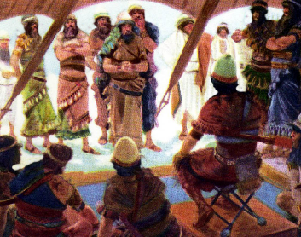
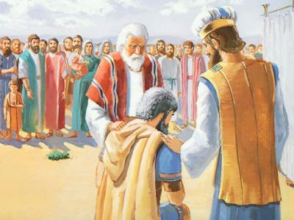
ОБНАРУЖЕНИЕ ПРЕСТУПНИКА
«Утром представьтесь по коленам. Колено, которое выберет Господь, выйдет по родам; род, который выберет Господь, выйдет по семьям; и семья, которую выберет Господь, выйдет по людям» (Иисус Навин 7:14).
Чтобы избавиться от коллективного греха (вины всего народа), грешник должен был быть уничтожен (Иисус Навин 7:15). Уничтожен? Разве он не был бы прощен, если бы покаялся? Конечно, был бы! Но Ахан не показал никаких признаков искреннего раскаяния (а у него было много возможностей для этого).
Процесс расследования был объявлен и отложен до следующего дня (Иисус Навин 7:14-15).
Было выбрано колено Иуды (Исх. 7:16).
Была взята семья Зерах (Исх. 7:17а)
Вождь Завди был отделен (Исх. 7:17б)
Ахан был изобличён (Исх. 7:18)
Ахан замолчал
Ахан замолчал
Ахан замолчал
Ахан замолчал
Ахан замолчал
Отражая божественную доброту и любовь, Иисус Навин попросил Ахана признаться в своем грехе (Иисус Навин 7:19).
Дело Ахана было проиграно. Он признался, но не просил прощения (Исх. 7:20). Однако Бог скорбел о его жестокосердии, проявленном в каждом призыве к покаянию.

Slide 7

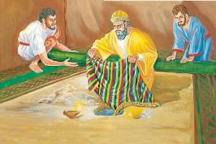

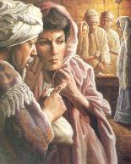
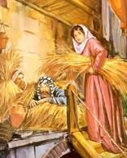
ГРЕХ АХАНА
«Когда я увидел в добыче красивую одежду из Вавилонии, двести сиклей серебра и слиток золота весом в пятьдесят сиклей, я возжелал их и взял. Они спрятаны в земле внутри моего шатра, а серебро лежит под ними» (Иисус Навин 7:21).
Иисус Навин попросил Ахана прославить Бога и признаться в своем грехе (Иисус Навин 7:19). Это был его последний шанс. Если бы он, признавшись, попросил прощения... Но он этого не сделал, и прощения для него не было (Числа 15:30-31).
Раав
Он спрятал шпионов на крыше
Он проявил доброту по отношению к Израилю
Ахан
Он спрятал добычу в земле
Это принесло беду Израилю
Он способствовал победе благодаря своей вере
Он своими поступками привел к поражению
Он заключил завет с Израилем
Он нарушил завет с Израилем
Он освободил свою жизнь и жизнь своей семьи
Он умер вместе со своей семьей
Как и Ева, Ахан «увидел», «пожелал» и «взял», и его грех повлиял на многих (Бытие 3:6). Как и Анания и Сапфира, Ахан взял часть проклятых вещей, посвященных Богу, и заплатил за них (Деяния 5:1-2).
Решения, которые Ахан принял в Иерихоне, были диаметрально противоположны решениям Раав:

Slide 8

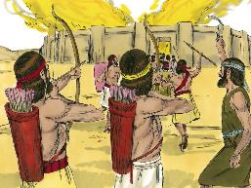
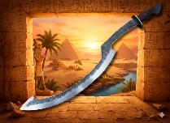
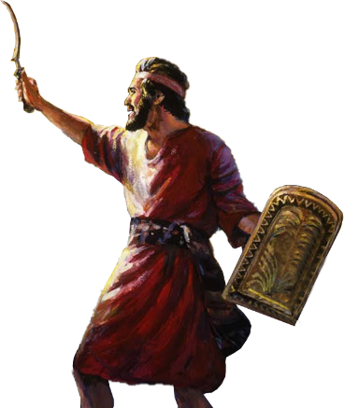
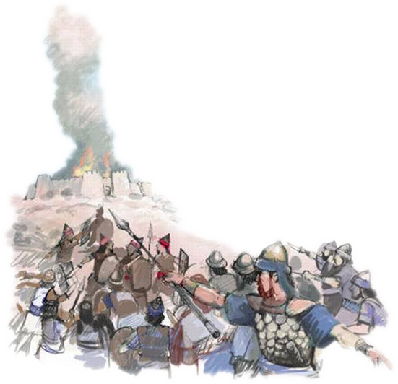
СНОВА ПОБЕДА
«Тогда Господь сказал Иисусу: «Не бойся и не унывай. Возьми с собой все войско, пойди и атакуй Ай. Ибо Я предал в твои руки царя Ая, его народ, его город и его землю» (Иисус Навин 8:1).
Как и в Иерихоне, Бог дал Иисусу Навину стратегию, чтобы одержать победу над Гаем (Иисус Навин 8:1-2).
Ночью за городом была устроена засада. На рассвете войско подошло к Гаю и снова притворилось, что бежит от них.
Как Моисей поднял свой жезл, пока не одержал победу над амаликитянами, по велению Бога, Иисус Навин поднял свое «оружие» (вероятно, серповидный меч, который использовали египтяне) и держал его поднятым, пока не одержал полную победу (Иисус Навин 8:18-22, 26).
Бог вновь даровал победу своему народу. Долина Ахор, где были казнены Ахан и его семья, открыла дверь к победе, «дверь надежды» (Осия 2:15).
Когда мы принимаем Божье прощение верой, Бог погребает наши грехи в Ахоре и открывает дверь надежды.

Slide 9

«Наибольшую угрозу для церкви представляют не открытые противники, неверующие и богохульники, а не верные последователи Христа. Именно они удерживают благословение Бога Израиля и приносят слабость церкви, порок, который нелегко стереть...
Христианство не должно быть просто демонстрацией в субботу и показухой в святилище; оно должно быть частью каждой минуты каждого дня и каждого места. Его требования должны признаваться и выполняться на работе, дома, в деловых отношениях с братьями и со всем миром...»
Э. Г. Уайт (Конфликт и мужество, 23 апреля)

Slide 10


